Slide 1
实验二
HTTP协议
爬虫的概念

Slide 2


HTTP协议——HTTP请求
从使用者角度，一个HTTP请求起始于：
浏览器输入网址:
网页中的超链接:
提交HTML表单:
本质上说，一个HTTP请求起始于用户端向HTTP服务器发送的一个URL请求。一个标准的HTTP请求由以下几个部分组成：
<request-line> | 请求行，用来说明请求类型、要访问的资源（URL）以及使用的HTTP版本
<headers> | 头部信息，用来说明服务器要使用的附加信息
<CRLF> | 回车换行符(Carriage-Return Line-Feed)(/r/n)，用于标明头部信息的结束
[<request-body><CRLF>] | 主体数据（可不添加）

Slide 3
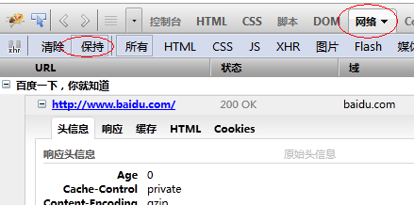
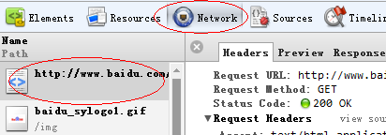
HTTP协议——HTTP请求
在Firefox中查看HTTP请求
  在Firefox中按F12,调出Firebug。选择网络标签页，点保持。之后在浏览器访问网页。
在Chrome中查看HTTP请求
  在Chrome中按F12。选择Network。之后在浏览器访问网页。

Slide 4
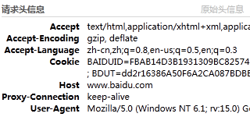
HTTP协议——HTTP请求
浏览器访问网址的HTTP请求
  <request-line>:
  <headers>:
  上述信息没有request-body部分，这是以GET方式发送的HTTP请求。如果请求中需要附加主体数据，即增加request-body部分，则必须使用POST方式发送HTTP请求。HTML超链接（<a></a>）只能用GET方式提交HTTP请求，HTML表单（<form></form>）则可以使用两种方式提交HTTP请求。
  其中，headers包括Cookies。Cookies是当你浏览某网站时，由Web服务器置于你硬盘上的一个非常小的文本文件。它可以记录你的用户ID、密码、浏览过的网页等信息。当你再次来到该网站时，网站通过读取Cookies，得知你的相关信息，就可以做出相应的动作，如在页面显示欢迎你的标语，或者让你不用输入ID、密码就直接登录等等。
这里包括登录信息等
浏览器信息

Slide 5
HTTP协议——HTML表单
一个简单的表单（调用百度搜索框）（在basic.html中查看效果）
  <form name="input" action="http://www.baidu.com/s" method="GET">
  关键词:
  <input type="text" name="wd" />
  <input type="submit" value="百度一下" />
  </form>
目标地址（URL）
  action标签属性指定了表单提交的目标地址。这里是 http://www.baidu.com/s 。
发送方式
  method标签属性指定了表单的发送方式，发送方式只有两种：GET及POST。
输入类型
  type标签属性指定了输入类型。这里text类型为文本输入框，submit为提交按钮。
当以GET方式提交表单时，表单的name和value以URL方式提交。name与value均要进行URL Encoding处理。这个操作通常是由用户端浏览器完成的。name与value以name=value形式连接，表单数据和目标地址以?连接。多个name value以&连接（观察百度搜索生成的链接）。
http://www.baidu.com/s?wd=test

Slide 6
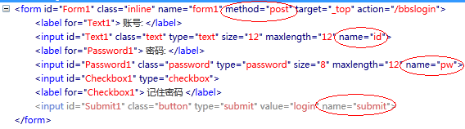
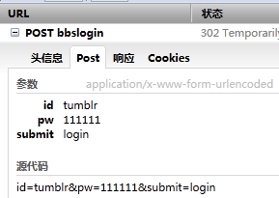
HTTP协议——HTML表单
以POST提交的表单
饮水思源BBS登录表单:
浏览器提交的request-body:

Slide 7
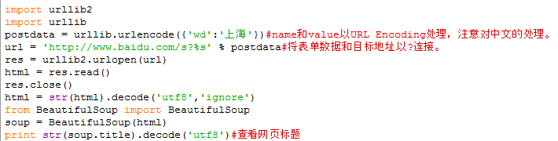

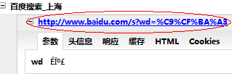
HTTP协议——Python模拟GET
urllib2是python自带的网络接口
模拟GET请求
  GET方式请求网页
  >>> import urllib2
  >>> response = urllib2.urlopen('http://www.baidu.com/') #GET方式请求网页
  >>> content = response.read() #返回的网页在.read()中
  模拟basic.html中的百度搜索框的GET请求
  <title>百度搜索_上海</title>

Slide 8
HTTP协议——Python模拟header
模拟headers
某些网站只让浏览器访问，浏览器信息存放在headers中，可以将浏览器信息模拟放入headers中发出。
  尝试不加浏览器信息访问weibo.cn（手机版微博页面）
  >>> response = urllib2.urlopen('http://weibo.cn/')
  #HTTPError: HTTP Error 403: Forbidden
  将浏览器信息加入headers
  >>> req = urllib2.Request('http://weibo.cn') #生成HTTP请求
  >>> req.add_header('User-Agent', 'Mozilla/5.0 (Windows NT 6.1; rv:14.0) Gecko/20100101 Firefox/14.0.1') #将浏览器信息加入headers，浏览器信息属性为 User-Agent。爬虫通过User-Agent告诉网站自己的身份
  >>> content = urllib2.urlopen(req).read()
#由于微博网站的原因，该方法已不能获取返回信息

Slide 9
HTTP协议——Python模拟POST
模拟POST请求
模拟饮水思源BBS登录
  >>> import urllib2, cookielib, urllib
  >>> cj = cookielib.CookieJar() #初始化cookie
  >>> opener = urllib2.build_opener(urllib2.HTTPCookieProcessor(cj))
  >>> urllib2.install_opener(opener) #将cookie加入opener
  >>> postdata = urllib.urlencode({ #根据发出数据模拟request-body
  'id' : 'tumblr',
  'pw' : '111111',
  'submit' : 'login'
  })
  >>> req = urllib2.Request(url = 'https://bbs.sjtu.edu.cn/bbslogin', data = postdata)
  >>> response = urllib2.urlopen(req) #POST方式发出请求
  >>> response = urllib2.urlopen('https://bbs.sjtu.edu.cn/bbsleftnew') #打开BBS欢迎页，查看ID是否显示在欢迎页中。
  >>> print 'tumblr' in response.read() #True则成功
为什么要将cookie放入opener中？
  访问BBS欢迎页时需要将个人信息发给网站，网站才会显示ID。个人信息保存在Cookie中。
  抓取人人，微博等需要登录的网页也是类似的方式。

Slide 10
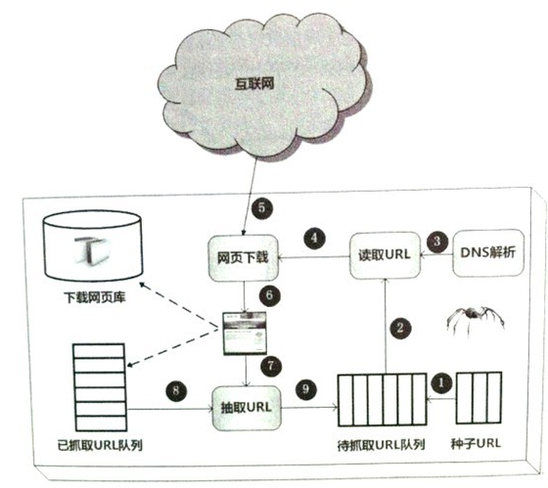
爬虫的概念
什么是爬虫
  网络爬虫是一种按照一定的规则，自动抓取万维网信息的程序或者脚本。
爬虫框架

Slide 11
爬虫的概念——Robots.txt
Robots协议
  robots协议也就是robots.txt，网站通过robots协议告诉搜索引擎哪些页面可以抓取，哪些页面不能抓取。Robots协议是网站国际互联网界通行的道德规范，其目的是保护网站数据和敏感信息、确保用户个人信息和隐私不被侵犯。因其不是命令，故需要搜索引擎自觉遵守。
一些网站的robots举例
http://www.taobao.com/robots.txt | User-agent: Baiduspider Disallow: / | 淘宝屏蔽百度蜘蛛 未屏蔽谷歌 http://tech.163.com/08/0907/07/4L7LDM33000915BF.html
http://renren.com/robots.txt | User-agent: * Allow: / Disallow: /profile.do* Disallow: /getuser.do* | 人人禁止搜索引擎爬取个人页面
http://www.360buy.com/robots.txt http://www.suning.com/robots.txt | User-agent: EtaoSpider Disallow: / | 京东，苏宁等B2C网站屏蔽一淘比价 http://tech.sina.com.cn/i/2012-08-28/01257551648.shtml

Slide 12
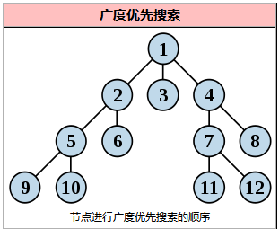
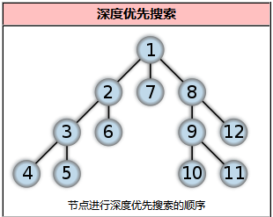
爬虫的概念——抓取策略
广度优先搜索策略BFS（Breadth First Search）
  BFS是从根节点开始，沿着树的宽度遍历树的节点。如果所有节点均被访问，则算法中止。
深度优先搜索策略DFS（Depth First Search）
  DFS是沿着树的深度遍历树的节点，尽可能深的搜索树的分支。当节点v的所有边都己被探寻过，搜索将回溯到发现节点v的那条边的起始节点。这一过程一直进行到已发现从源节点可达的所有节点为止。

Slide 13
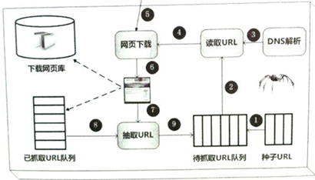
爬虫的概念——抓取策略
DFS的简单实现（查看crawler_sample.py）
  算法的Python代码：
  tocrawl = [seed] #待爬序列初始化为种子序列
  crawled = [] #已爬序列初始化为空
  while tocrawl: #待爬序列非空
  page = tocrawl.pop() #弹出待爬堆栈顶端URL
  if page not in crawled: #如果page未被爬过
  content = get_page(page) #爬取page
  outlinks = get_all_links(content) #找到page中所有链接
  union_dfs(tocrawl, outlinks) #将outlinks放到待爬序列队尾
  crawled.append(page) #将page放入已爬序列
  return crawled
get_page()
tocrawl.pop()
union
crawled
[seed]
get_all_links
tocrawl

Slide 14
爬虫的概念——抓取策略
DFS的简单实现
  假设现在有A,B,C…L网页。A→B表示A中有B的链接。将左图表示为字典结构。其中key:[value1, value2…]，表示key中有指向value1,value2的链接。
  >>> g = {'A':['B', 'C', 'D'],
  'B':['E', 'F'],
  'D':['G', 'H'],
  'E':['I', 'J'],
  'G':['K', 'L']}
A
B
C
D
E
F
G
H
I
J
K
L
待爬队列 | A | BCD | BCGH | BCG | BCKL | BCK | BC | B | EF | E | IJ | I
已爬队列 |  | A | AD | ADH | ADHG | ADHGL | ADHGLK | ADHGLKC | ADHGLKCB | ADHGLKCBFE | ADHGLKCBFE | ADHGLKCBFEJ | ADHGLKCBFEJI
爬取A，将A中链接BCD放入待爬队列队尾
爬取D，将D中链接GH放入待爬队列队尾
DFS

Slide 15
爬虫的概念——抓取策略
BFS与DFS的不同
  DFS每次将爬到的链接放到待爬队列队尾，BFS每次将爬到的链接放到待爬队列队首。
  （DFS每次爬取最后看到的链接，因此优先往深度方向爬。BFS每次爬取最早看见的链接，因此优先爬层级比较浅的网页。）
  def union_dfs(a,b):
  for e in b:
  if e not in a:
  a.append(e) #将链接放到待爬序列队尾
A
B
C
D
E
F
G
H
I
J
K
L
待爬队列 | A | DCB | FEDC | FED | HGFE | JIHGF | JIHG | LKJIH | LKJI | LKJ | LK | L
已爬队列 |  | A | AB | ABC | ABCD | ABCDE | ABCDEF | ABCDEFG | ABCDEFGH | ABCDEFGHI | ABCDEFGHIJ | ABCDEFGHIJK | ABCDEFGHIJKL
爬取A，将A中链接BCD放入待爬队列队首
爬取B，将B中链接EF放入待爬队列队首
BFS

Slide 16

练习
  使用自己的账号模拟登陆BBS后，修改个人说明档（修改bbs_set_sample.py）
  def bbs_set(id, pw, text):
  import urllib2, cookielib, urllib
  from BeautifulSoup import BeautifulSoup
  …
  content = urllib2.urlopen('https://bbs.sjtu.edu.cn/bbsplan').read()
  soup = BeautifulSoup(content)
  print str(soup.find(‘textarea’).string).strip().decode(‘utf8’) #查看是否修改成功
  BBS修改个人说明档的页面在 https://bbs.sjtu.edu.cn/bbsplan
  其中id为用户名，pw为密码，text为说明档文本
  例如：
  提示：需要先登录，再POST修改说明档。
  关于汉字编码请参考http://blog.csdn.net/chixujohnny/article/details/51782826

Slide 17
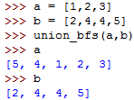
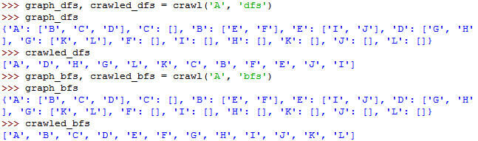
练习
  修改crawler_sample.py中的union_bfs函数，完成BFS搜索
  def union_bfs(a,b):
  其中a，b为list，函数将b中的元素插在a之前。注意排除重复元素。
  例如：
  提示：list的insert操作可以将元素插在指定位置。
  修改crawler_sample.py中的crawl函数，返回图的结构
  graph结构与crawler_sample.py中g的结构相同。
  完成后运行graph, crawled = crawl(‘A’, ‘bfs’)
  查看graph 中的图结构，以及crawled中的爬取结果顺序。

Slide 18

练习
  进一步修改函数，完成网页爬虫（修改crawler.py）
  需要修改的函数：
  将练习2,3中修改的部分加入crawler.py。
  def get_all_links(content, page):
  links = []
  ...
  return links
  输入网页内容content，网页内容所在的网址page，以list形式返回网页中所有链接。建议匹配所有绝对网址和相对网址。
  例如，匹配形如
  <a target="_blank" href="http://m.qiushibaike.com"></a>
  <a href="/pic/page/2?s=4492933">2</a>
  的网址。
  提示： soup.findAll(‘a’,{‘href’ : re.compile(‘^http|^/’)}) 可以匹配以http开头的绝对链接和以/开头的相对链接。urljoin可以将相对链接变为绝对链接。

Slide 19
练习
  进一步修改函数，完成网页爬虫（修改crawler.py）
  需要修改的函数：
  def get_page(page):
  content = ''
  ...
  return content
  输入网址page，返回网页内容content。注意做异常处理（try/except，防止网页无法访问），建议在urlopen时加超时参数timeout。
  def crawl(seed, method, max_page):
  seed为种子网址，method为dfs或bfs搜索方式，max_page为最多爬取的网页数。

Slide 20
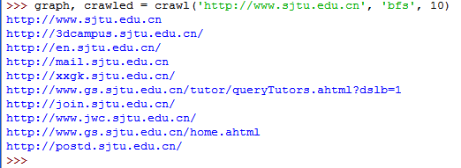
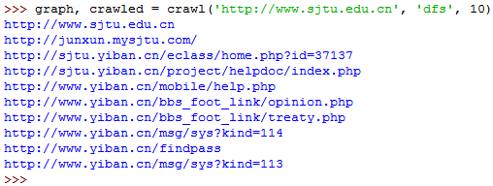
练习
  进一步修改函数，完成网页爬虫（修改crawler.py）
  例如：

